Slide 1
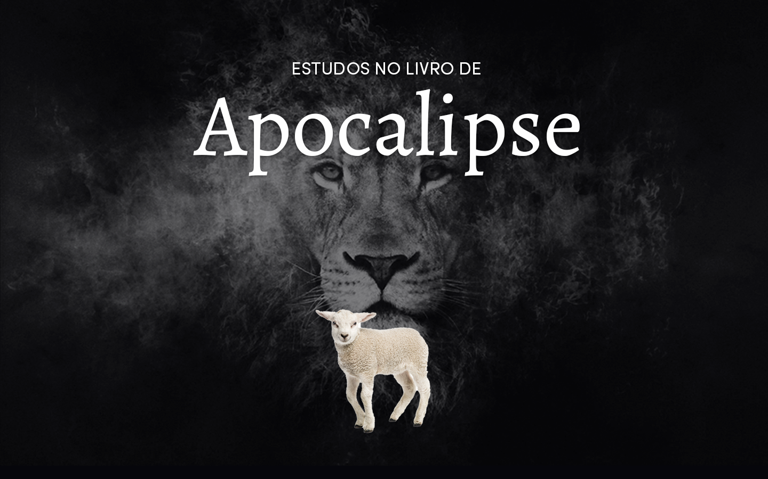

Slide 2
EPISÓDIO 07
AS SETE ÚLTIMAS PRAGAS
O CANTO DA VITÓRIA
  O CANTICO DE MOISES E DO CORDEIRO
  O FIM DA INTERCESSÃO NO SANTUÁRIO CELESTIAL
OS JUÍZOS DE DEUS SOBRE UM HUMANIDADE REBELDE
ESTUDOS NO LIVRO DE | APOCALIPSE
PROFECIASDEAPOCALIPSE.COM.BR

Slide 3
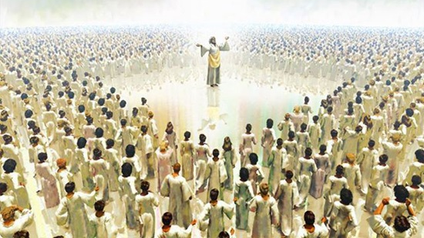

Slide 4
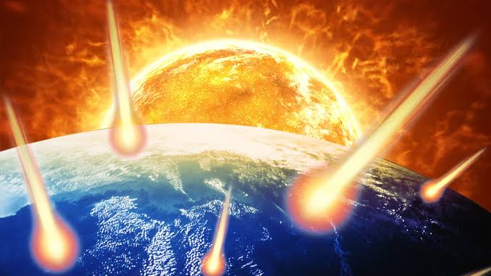

Slide 5
EPISÓDIO 07
AS SETE ÚLTIMAS PRAGAS
O que você pode observar de interessante no estudo destes capítulos?
O que mais te chamou atenção neste estudo?
Que lições você pode extrair para aplicar em sua vida?
Você conseguiu observar e aplicar as 8 chaves de interpretação?
DESCOBERTAS NO ESTUDO DOS CAPÍTULOS 15-16
ESTUDOS NO LIVRO DE | APOCALIPSE
PROFECIASDEAPOCALIPSE.COM.BR

Slide 6
EPISÓDIO 07
A ESTRUTURA DO LIVRO DE APOCALIPSE
PORÇÃO HISTÓRICA
PORÇÃO ESCATOLÓGICA
AS 7 IGREJAS
(1.10 a 3.22)
Cristo aconselha sua igreja, que se encontra em guerra e espalhada em vários cidades
A NOVA JERUSALÉM
(21.9 a 22.9)
Cristo recompensa sua igreja, que agora desfruta a paz e se encontra reunida numa só cidade
OS 7 SELOS
(4.1 a 8.1)
Cristo protege seu povo afligido
O MILÊNIO
(19.11 a 21.8)
Cristo entroniza seu povo glorificado
AS 7 TROMBETAS
(8.2 a 11.18)
Juízos severos que advertem o mundo
A QUEDA DE
BABILONIA
(17.1 a 19.10)
A queda da falsa mãe
O GRANDE CONFLITO
(11.19 a 14.20)
A provação da mulher e dos seus descendentes
AS 7 PRAGAS
(15.1 a 16.21)
Juízos severos que punem o mundo
ESTUDOS NO LIVRO DE | APOCALIPSE
PROFECIASDEAPOCALIPSE.COM.BR

Slide 7
EPISÓDIO 07
O FLUXO DOS EVENTOS
AS 7
IGREJAS
OS 7
SELOS
AS 7 TROMBETAS
O GRANDE CONFLITO
AS 7 PRAGAS
(Ap 15-16)
QUEDA DE BABILÔNIA
(Ap 17-18)
O MILÊNIO
(Ap 19-20)
A NOVA JERUSALÉM
(Ap 21-22)
TERMINAM COM VOLTA DE JESUS
PORÇÃO HISTÓRICA
PORÇÃO ESCATOLÓGICA
ESTUDOS NO LIVRO DE | APOCALIPSE
PROFECIASDEAPOCALIPSE.COM.BR

Slide 8
EPISÓDIO 07
CENAS INTRODUTORIAS
CENAS INTRODUTÓRIAS NO SANTUÁRIO CELESTIAL
LUGAR SANTÍSSIMO
LUGAR SANTO
PÁTIO
2. Mesa com os pães
Os 7 selos
Pia
Altar de sacrifício
Cruz de Cristo
4. Arca do concerto
O grande conflito
3. Altar de ouro
As 7 trombetas
1. Castiçal
Mensagens as 7 igrejas
5. As taças
As 7 pragas
ESTUDOS NO LIVRO DE | APOCALIPSE
PROFECIASDEAPOCALIPSE.COM.BR

Slide 9
EPISÓDIO 07
O CANTO DA VITÓRIA
¹Vi no céu outro sinal grande e admirável: sete anjos tendo os sete últimos flagelos, pois com estes se consumou a cólera de Deus.
²Vi como que um mar de vidro, mesclado de fogo, e os vencedores da besta, da sua imagem e do número do seu nome, que se achavam em pé no mar de vidro, tendo harpas de Deus;
³e entoavam o cântico de Moisés, servo de Deus, e o cântico do Cordeiro, dizendo: Grandes e admiráveis são as tuas obras, Senhor Deus, Todo-Poderoso! Justos e verdadeiros são os teus caminhos, ó Rei das nações!
⁴Quem não temerá e não glorificará o teu nome, ó Senhor? Pois só tu és santo; por isso, todas as nações virão e adorarão diante de ti, porque os teus atos de justiça se fizeram manifestos.
⁵Depois destas coisas, olhei, e abriu-se no céu o santuário do tabernáculo do Testemunho,
⁶e os sete anjos que tinham os sete flagelos saíram do santuário, vestidos de linho puro e resplandecente e cingidos ao peito com cintas de ouro.
⁷Então, um dos quatro seres viventes deu aos sete anjos sete taças de ouro, cheias da cólera de Deus, que vive pelos séculos dos séculos.
⁸O santuário se encheu de fumaça procedente da glória de Deus e do seu poder, e ninguém podia penetrar no santuário, enquanto não se cumprissem os sete flagelos dos sete anjos.
Apocalipse 15:1-8
Ap 11.1
Ex 25.16
Ap 4.6
Ap 1.13
Ap 7.9
Ap 14.3
Ex 15 1.-19
Ap 14.10
Ap 14.7
Ex 30.34-35
1Rs 8.10-11
ESTUDOS NO LIVRO DE | APOCALIPSE
PROFECIASDEAPOCALIPSE.COM.BR

Slide 10
EPISÓDIO 07
AS SETE ÚLTIMAS PRAGAS
COMPARATIVO COM AS TROMBETAS
SETE TROMBETAS | SETE PRAGAS
Cena introdutória no Santuário Celestial (Ap 8.2-6) | Cena introdutória no Santuário Celestial (Ap 15.5; 16.1)
Terra (Ap 8.7) | Terra (Ap 16.2)
Mar (Ap 8.8-9) | Mar (Ap 16.3)
Rios e fontes de aguas (Ap 8.10-11) | Rios e fontes de aguas (Ap 16.4)
Sol, lua e estrelas (Ap 8.12) | Sol (Ap 16.8-9)
Escuridão do abismo, gafanhotos (Ap 9.14-21) | Escuridão sobre o trono da besta (Ap 16.10-11)
O rio Eufrates (Ap 9.14-21) | O rio Eufrates (Ap 16.12-16)
Grandes vozes dizendo o reino se tornou do nosso Senhor e do seu Cristo (Ap 11.15-16) | Uma grande voz: Esta feito! (Ap 16.17-21)
ESTUDOS NO LIVRO DE | APOCALIPSE
PROFECIASDEAPOCALIPSE.COM.BR

Slide 11
EPISÓDIO 07
AS SETE ÚLTIMAS PRAGAS
ESTRUTURA DAS TROMBETAS E DAS PRAGAS
TOQUE DAS 4 PRIMEIRAS TROMBETAS;
TOQUE DAS 5ª e 6ª TROMBETAS;
(MENSAGEM E MISSÃO DO POVO DE DEUS);
TOQUE DO 7ª TROMBETA.
AS 4 PRIMEIRAS PRAGAS (geral);
A 5ª e 6ª PRAGA (besta, eufrates);
(MENSAGEM DE DEUS AO SEU POVO);
A 7ª PRAGA.
ESTUDOS NO LIVRO DE | APOCALIPSE
PROFECIASDEAPOCALIPSE.COM.BR

Slide 12
EPISÓDIO 07
AS SETE ÚLTIMAS PRAGAS
PRAGAS DO EGITO
AS 10 PRAGAS DO EGITO | SETE PRAGAS
Rio Nilo em sangue | Terra (Ap 16.2)
Rãs | Mar (Ap 16.3)
Piolhos | Rios e fontes de aguas (Ap 16.4)
Moscas | Sol (Ap 16.8-9)
Morte do gado | Escuridão sobre o trono da besta (Ap 16.10-11)
Úlceras | O rio Eufrates (Ap 16.12-16)
Saraivas | Uma grande voz: Esta feito! (Ap 16.17-21)
Gafanhotos
Trevas
Morte dos primogênitos
ESTUDOS NO LIVRO DE | APOCALIPSE
PROFECIASDEAPOCALIPSE.COM.BR

Slide 13
EPISÓDIO 07
OS JUÍZOS DE DEUS SOBRE UMA HUMANIDADE REBELDE
¹Ouvi, vinda do santuário, uma grande voz, dizendo aos sete anjos: Ide e derramai pela terra as sete taças da cólera de Deus.
²Saiu, pois, o primeiro anjo e derramou a sua taça pela terra, e, aos homens portadores da marca da besta e adoradores da sua imagem, sobrevieram úlceras malignas e perniciosas.
³Derramou o segundo a sua taça no mar, e este se tornou em sangue como de morto, e morreu todo ser vivente que havia no mar.
⁴Derramou o terceiro a sua taça nos rios e nas fontes das águas, e se tornaram em sangue.
⁵Então, ouvi o anjo das águas dizendo: Tu és justo, tu que és e que eras, o Santo, pois julgaste estas coisas;
⁶porquanto derramaram sangue de santos e de profetas, também sangue lhes tens dado a beber; são dignos disso.
⁷Ouvi do altar que se dizia: Certamente, ó Senhor Deus, Todo-Poderoso, verdadeiros e justos são os teus juízos.
⁸O quarto anjo derramou a sua taça sobre o sol, e foi-lhe dado queimar os homens com fogo.
⁹Com efeito, os homens se queimaram com o intenso calor, e blasfemaram o nome de Deus, que tem autoridade sobre estes flagelos, e nem se arrependeram para lhe darem glória.
¹⁰Derramou o quinto a sua taça sobre o trono da besta, cujo reino se tornou em trevas, e os homens remordiam a língua por causa da dor que sentiam
¹¹e blasfemaram o Deus do céu por causa das angústias e das úlceras que sofriam; e não se arrependeram de suas obras.
Apocalipse 16:1-11
Ap 15.3
Ap 7.1
Ap 7.3
Ex 9.10
-11
Jó 2.7
Ex 7.17-21
Ap 6.10
ESTUDOS NO LIVRO DE | APOCALIPSE
PROFECIASDEAPOCALIPSE.COM.BR

Slide 14
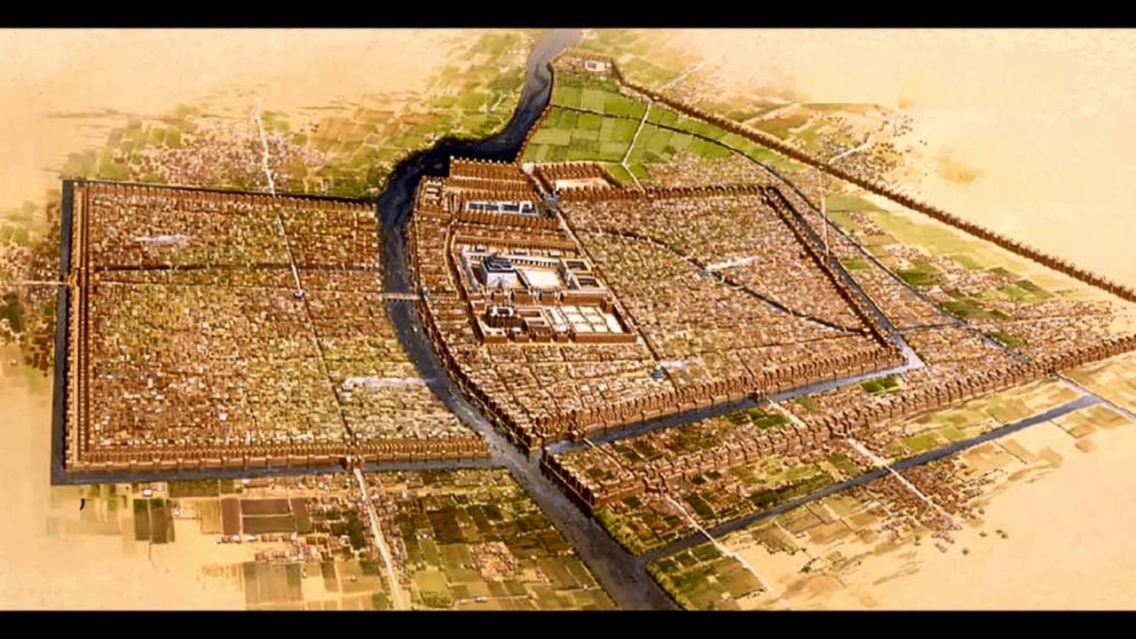

Slide 15
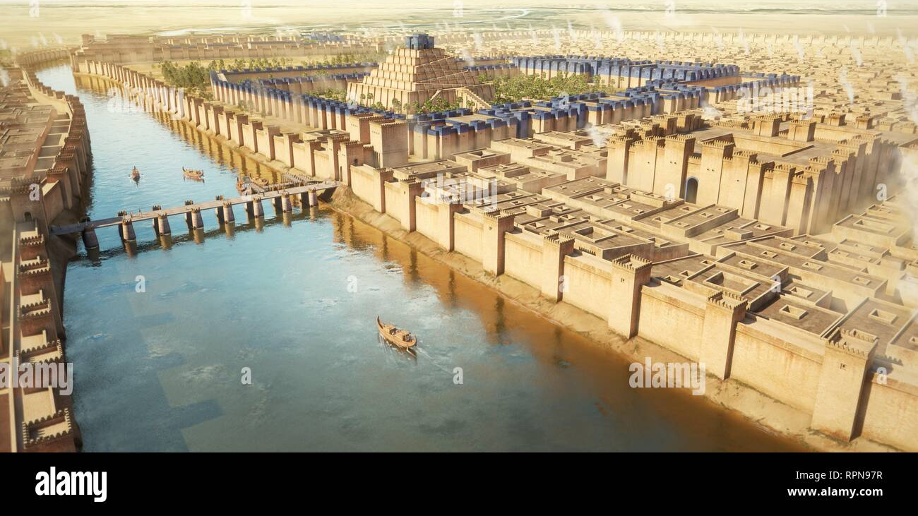

Slide 16
EPISÓDIO 07
OS JUÍZOS DE DEUS SOBRE UMA HUMANIDADE REBELDE
Ex 14.21-22
Js 3.14-17
Jr 51.36
Is 44.26-28;45.1-5
Dn 5
Mt 24.27
¹²Derramou o sexto a sua taça sobre o grande rio Eufrates, cujas águas secaram, para que se preparasse o caminho dos reis que vêm do lado do nascimento do sol.
¹³Então, vi sair da boca do dragão, da boca da besta e da boca do falso profeta três espíritos imundos semelhantes a rãs;
¹⁴porque eles são espíritos de demônios, operadores de sinais, e se dirigem aos reis do mundo inteiro com o fim de ajuntá-los para a peleja do grande Dia do Deus Todo-Poderoso.
¹⁵(Eis que venho como vem o ladrão. Bem-aventurado aquele que vigia e guarda as suas vestes, para que não ande nu, e não se veja a sua vergonha.)
¹⁶Então, os ajuntaram no lugar que em hebraico se chama Armagedom.
¹⁷Então, derramou o sétimo anjo a sua taça pelo ar, e saiu grande voz do santuário, do lado do trono, dizendo: Feito está!
Ap 4.5
¹⁸E sobrevieram relâmpagos, vozes e trovões, e ocorreu grande terremoto, como nunca houve igual desde que há gente sobre a terra; tal foi o terremoto, forte e grande.
¹⁹E a grande cidade se dividiu em três partes, e caíram as cidades das nações. E lembrou-se Deus da grande Babilônia para dar-lhe o cálice do vinho do furor da sua ira.
²⁰Todas as ilhas fugiram, e os montes não foram achados;
²¹também desabou do céu sobre os homens grande saraivada, com pedras que pesavam cerca de um talento; e, por causa do flagelo da chuva de pedras, os homens blasfemaram de Deus, porquanto o seu flagelo era sobremodo grande.
Apocalipse 16:12-21
Ap 14.6-10
Ex 8.1-15
Ap 13.13
Mt 24.23-26
Ap 6.14
1 Ts 5.2-3
Ap 3.18
Lc 21.34-36
Js 10.11
Jz 5.19-21
Jz 7
2Rs 9.27
2Rs 23.29,30
1Rs 18
Dn 11.40-45
Jo 19.30
Ap 21.6
ESTUDOS NO LIVRO DE | APOCALIPSE
PROFECIASDEAPOCALIPSE.COM.BR

Slide 17
ESTUDOS INTRODUTÓRIOS
PRÓXIMOS ESTUDOS
Introdução ao Livro e Capitulo 1
As Sete Igrejas (2 - 3.22)
O Trono de Deus e do Cordeiro ( 4 – 5 )
Os Sete Selos (6 – 8.1)
As Sete Trombetas (8.2 – 11.18)
O Grande Conflito (12-14)
As 7 últimas pragas (15-16)
A Queda de Babilônia (17–18)
O Milênio
A Nova Jerusalém
ESTUDOS NO LIVRO DE | APOCALIPSE
PROFECIASDEAPOCALIPSE.COM.BR

